Slide 1
Αρχιτεκτονική Υπολογιστών
Μια ποσοτική προσέγγιση, 6η έκδοση
Κεφάλαιο 5
Παραλληλία επιπέδου νήματος

Slide 2
Εισαγωγή
Εισαγωγή
Παραλληλία επιπέδου νήματος (thread-level parallelism – TLP)
Πολλαπλοί program counters
Χρησιμοποιεί το μοντέλο MIMD
Στοχεύει τους ισχυρά συζευγμένους πολυεπεξεργαστές κοινόχρηστης μνήμης (tightly-coupled shared-memory multiprocessors)
Για n επεξεργαστές, χρειάζονται n νήματα
Ποσότητα υπολογισμού που ανατίθεται σε κάθε νήμα = μέγεθος «κόκκου» (grain size)
Τα νήματα μπορούν να χρησιμοποιούνται για παραλληλία επιπέδου δεδομένων, αλλά οι επιβαρύνσεις μπορεί να ξεπερνούν τα οφέλη

Slide 3
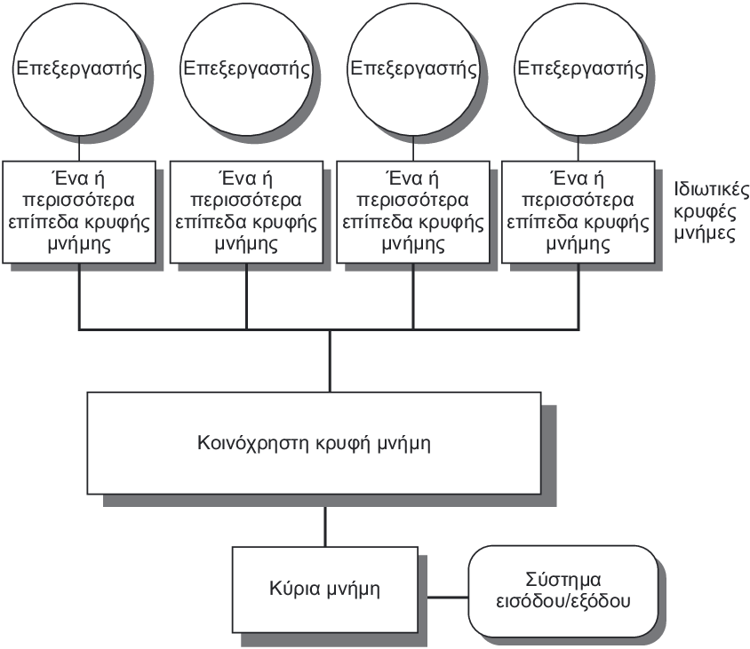
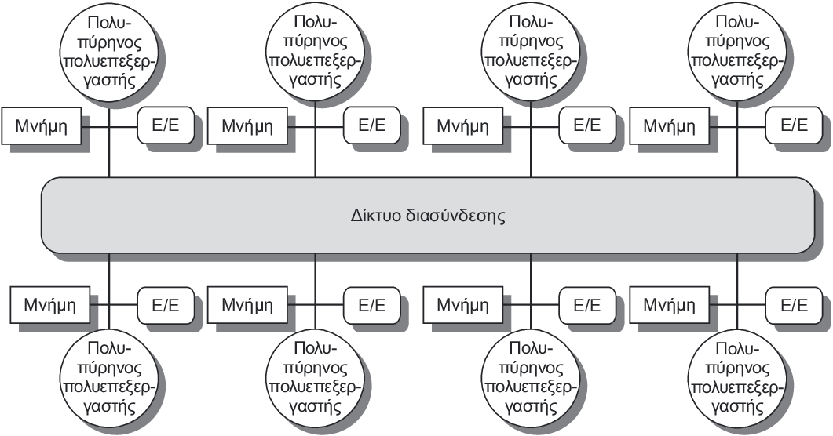
Τύποι
Εισαγωγή
Συμμετρικοί πολύ-επεξεργαστές (symmetric multiprocessors – SMP)
Μικρός αριθμός πυρήνων
Κοινή χρήση μίας μνήμης με ομοιόμορφο λανθ. χρόνο μνήμης
Κατανεμημένη κοινόχρηστη μνήμη (distributed shared memory – DSM)
Η μνήμη κατανέμεται μεταξύ των επεξεργαστών
Μη ομοιόμορφη προσπέλαση/λανθ. χρόνος μνήμης (Non-uniform memory access/latency – NUMA)
Οι επεξεργαστές συνδέονται μέσω απευθείας (μεταγωγικών) και μη απευθείας (πολλών βημάτων δικτύων διασύνδεσης

Slide 4
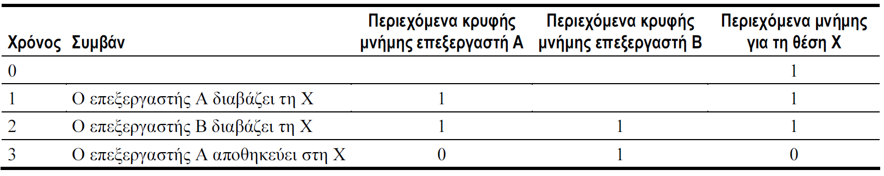
Συνοχή κρυφής μνήμης
Cache coherence
Οι επεξεργαστές μπορεί να βλέπουν διαφορετικές τιμές μέσω των κρυφών μνημών τους:
Κεντρικές αρχιτεκτονικές κοινόχρηστης μνήμης

Slide 5
Συνοχή κρυφής μνήμης
Συνοχή – Coherence
Όλες οι αναγνώσεις από οποιονδήποτε επεξεργαστή πρέπει να επιστρέψουν την πιο πρόσφατα γραμμένη τιμή
Οι εγγραφές στην ίδια θέση από οποιοσδήποτε δύο επεξεργαστές είναι ορατές με την ίδια σειρά από όλους τους επεξεργαστές
Συνέπεια – Consistency
Όταν μία τιμή που γράφεται θα επιστραφεί από μια ανάγνωση
Αν ένας επεξεργαστής γράψει στη θέση Α και ακολούθως στην θέση Β, οποιοσδήποτε επεξεργαστής που βλέπει τη νέα τιμή στη Β πρέπει να βλέπει επίσης και τη νέα τιμή στην Α
Κεντρικές αρχιτεκτονικές κοινόχρηστης μνήμης

Slide 6
Επιβολή της συνοχής
Οι συνεκτικές κρυφές μνήμες (coherent caches) παρέχουν:
Μετανάστευση (Migration): μετακίνηση δεδομένων
Αναπαραγωγή (Replication): πολλαπλά αντίγραφα των δεδομένων
Πρωτόκολλα συνοχής κρυφής μνήμης (cache coherence protocols)
Βασισμένα σε κατάλογο (directory based)
Η κατάσταση κοινής χρήσης του κάθε μπλοκ φυλάσσεται σε μία θέση
Κατασκοπείας (snooping)
Κάθε πυρήνας παρακολουθεί την κατάσταση κοινής χρήσης του κάθε μπλοκ
Κεντρικές αρχιτεκτονικές κοινόχρηστης μνήμης

Slide 7
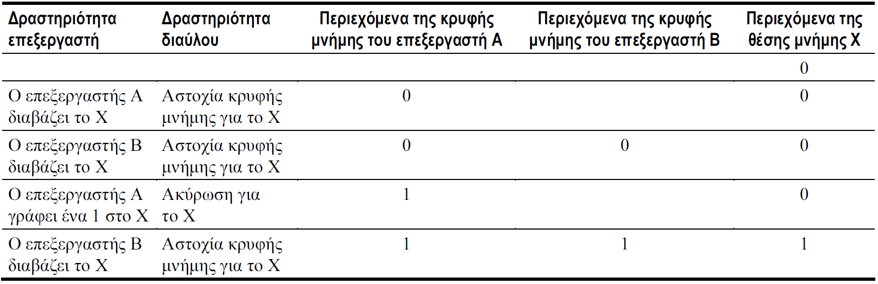
Πρωτόκολλα συνοχής κατασκοπείας
Εγγραφή ακύρωση (write invalidate)
Σε εγγραφή, ακύρωσε όλα τα άλλα αντίγραφα
Χρησιμοποίησε τον ίδιο δίαυλο για τη σειριοποίηση
Η εγγραφή δεν μπορεί να ολοκληρωθεί μέχρι να επιτευχθεί η πρόσβαση στον δίαυλο
Εγγραφή ενημέρωση (write update)
Σε εγγραφή, ενημέρωσε όλα τα αντίγραφα
Κεντρικές αρχιτεκτονικές κοινόχρηστης μνήμης

Slide 8
Πρωτόκολλα συνοχής κατασκοπείας
Εντοπισμός ενός αντικειμένου όταν συμβεί αστοχία ανάγνωσης
Σε μια κρυφή μνήμη ετερόχρονης εγγραφής (write back), η ενημερωμένη τιμή πρέπει να σταλεί στον επεξεργαστή που τη ζητάει
Οι γραμμές κρυφής μνήμης σημειώνονται ως κοινόχρηστες (shared) ή ως αποκλειστικές/τροποποιημένες (exclusive/modified)
Μόνο οι εγγραφές σε κοινόχρηστες γραμμές χρειάζονται τη διάδοση μιας ακύρωσης
Μετά από αυτό, η γραμμή σημειώνεται ως αποκλειστική
Κεντρικές αρχιτεκτονικές κοινόχρηστης μνήμης

Slide 9
Πρωτόκολλα συνοχής κατασκοπείας
Κεντρικές αρχιτεκτονικές κοινόχρηστης μνήμης

Slide 10
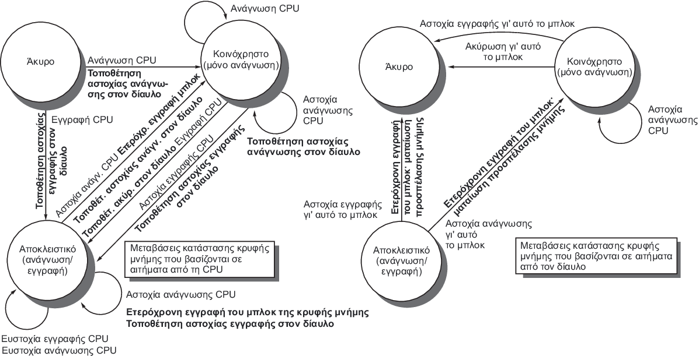
Πρωτόκολλα συνοχής κατασκοπείας
Κεντρικές αρχιτεκτονικές κοινόχρηστης μνήμης

Slide 11
Πρωτόκολλα συνοχής κατασκοπείας
Επιπλοκές του βασικού πρωτοκόλλου MSI (Modified, Shared, Invalid)
Οι λειτουργίες δεν είναι ατομικές
Π.χ. ανίχνευση αστοχίας, απόκτηση διαύλου, λήψη απόκρισης
Δημιουργεί πιθανότητα αδιεξόδου και συνθηκών συναγωνισμού (race)
Μια λύση: επεξεργαστής που στέλνει ακύρωση μπορεί να κατέχει τον δίαυλο μέχρι οι άλλοι επεξεργαστές να λάβουν την ακύρωση
Επεκτάσεις:
Προσθήκη κατάστασης αποκλειστικού (exclusive) που δείχνει ένα καθαρό μπλοκ σε μόνο μία κρυφή μνήμη (πρωτόκολλο MESI)
Αποτρέπει την ανάγκη της ακύρωσης εγγραφής σε μια εγγραφή
Κατάσταση ιδιοκτησίας (owned)
Κεντρικές αρχιτεκτονικές κοινόχρηστης μνήμης

Slide 12
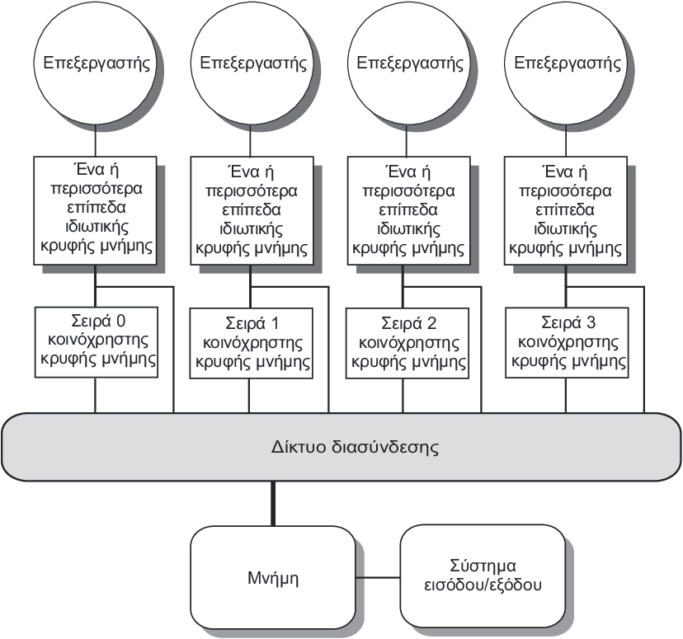
Πρωτόκολλα συνοχής: επεκτάσεις
Ο δίαυλος της κοινόχρηστης μνήμης και η διεκπεραιωτική ικανότητα της κατασκοπείας είναι το σημείο συμφόρησης για την κλιμάκωση των συμμετρικών πολυεπεξεργαστών
Διπλασιασμός ετικετών
Τοποθέτηση καταλόγου στην εξωτερικότερη κρυφή μνήμη
Χρήση πλεγμάτων (crossbars) ή δικτύων από σημείο σε σημείο (or point-to-point networks) με μνήμη με σειρές
Κεντρικές αρχιτεκτονικές κοινόχρηστης μνήμης

Slide 13
Πρωτόκολλα συνοχής
Κάθε πολυπύρηνος με >8 επεξεργαστές χρησιμοποιεί μια διασύνδεση διαφορετική από δίαυλο
Γίνεται δύσκολη η σειριοποίηση των συμβάντων
Οι αστοχίες εγγραφής και ενημέρωσης δεν είναι ατομικές
Πως μπορεί να ξέρει ο επεξεργαστής πότε έχουν ολοκληρωθεί όλες οι ακυρώσεις;
Πως μπορούμε να επιλύσουμε τους συναγωνισμούς όταν δύο επεξεργαστές γράφουν την ίδια στιγμή;
Λύση: σύνδεση κάθε μπλοκ με ένα μοναδικό δίαυλο
Κεντρικές αρχιτεκτονικές κοινόχρηστης μνήμης

Slide 14
Απόδοση
Η συνοχή επηρεάζει τον ρυθμό αστοχίας της κρυφής μνήμης
Αστοχίες συνοχής (coherence misses)
Αστοχίες πραγματικής κοινής χρήσης (True sharing misses)
Εγγραφή σε κοινόχρηστο μπλοκ (μετάδοση ακύρωσης)
Ανάγνωση ακυρωμένου μπλοκ
Αστοχίες ψευδούς κοινής χρήσης (False sharing misses)
Ανάγνωση μιας μη τροποποιημένης λέξης σε ένα ακυρωμένο μπλοκ
Απόδοση των κεντρικών αρχιτεκτονικών κοινόχρηστης μνήμης

Slide 15
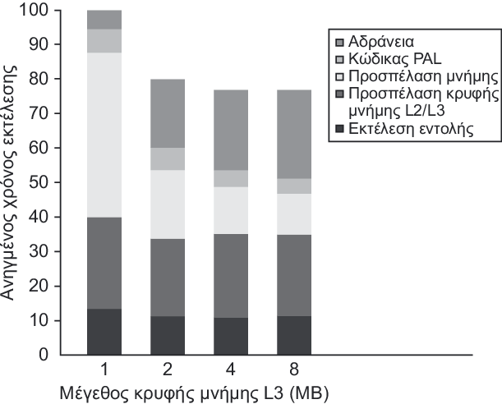
Μελέτη απόδοσης: εμπορικό φορτίο εργασίας
Απόδοση των κεντρικών αρχιτεκτονικών κοινόχρηστης μνήμης

Slide 16
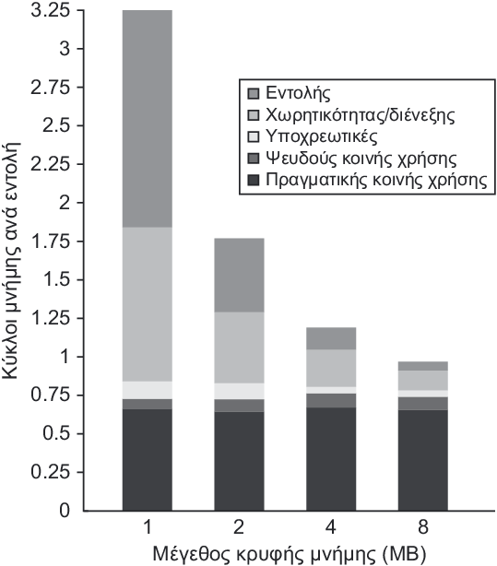
Μελέτη απόδοσης: εμπορικό φορτίο εργασίας
Απόδοση των κεντρικών αρχιτεκτονικών κοινόχρηστης μνήμης

Slide 17
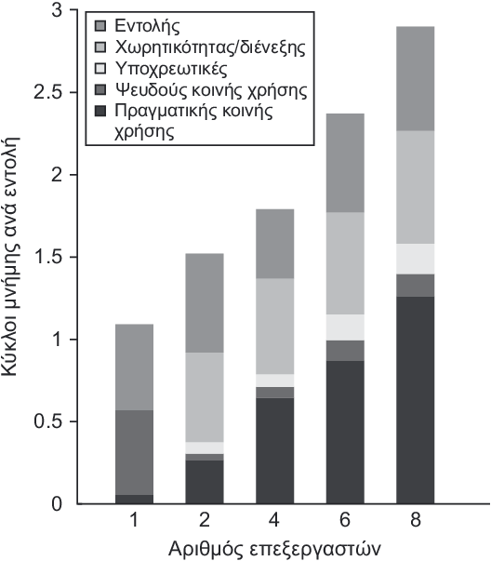
Μελέτη απόδοσης: εμπορικό φορτίο εργασίας
Απόδοση των κεντρικών αρχιτεκτονικών κοινόχρηστης μνήμης

Slide 18
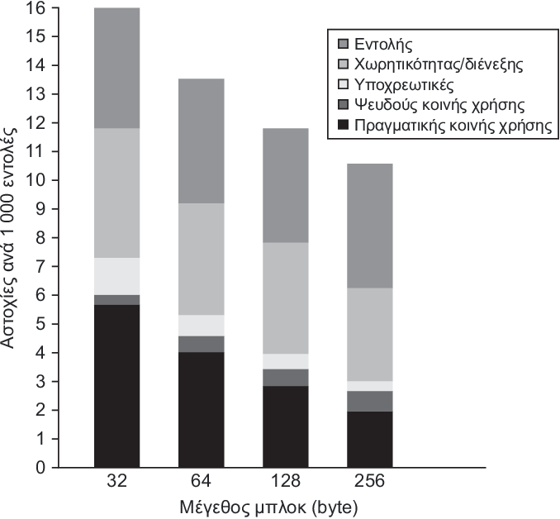
Μελέτη απόδοσης: εμπορικό φορτίο εργασίας
Απόδοση των κεντρικών αρχιτεκτονικών κοινόχρηστης μνήμης

Slide 19
Πρωτόκολλα καταλόγου
Οι μέθοδοι κατασκοπείας απαιτούν επικοινωνία μεταξύ όλων των κρυφών μνημών σε κάθε αστοχία κρυφής μνήμης
Περιορισμός της κλιμάκωσης
Μια άλλη προσέγγιση: χρήση κεντρικού καταλόγου για παρακολούθηση κάθε μπλοκ
Ποιες κρυφές μνήμες έχουν το κάθε μπλοκ
Κατάσταση «ακάθαρτου» (dirty) για κάθε μπλοκ
Υλοποίηση σε κοινόχρηστη κρυφή μνήμη L3
Διατήρηση διανύσματος bit μεγέθους = # πυρήνων για κάθε μπλοκ στην L3
Δεν κλιμακώνεται πέρα από την κοινόχρηστη L3
Κατανεμημένη κοινόχρηστης μνήμη και Συνοχή βασισμένη σε κατάλογο

Slide 20
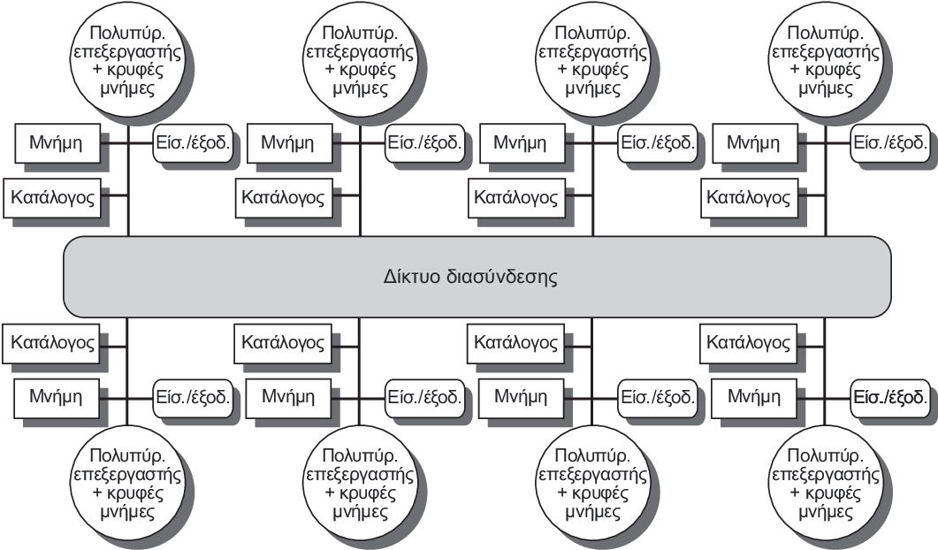
Πρωτόκολλα καταλόγου
Εναλλακτική προσέγγιση:
Κατανεμημένη μνήμη
Κατανεμημένη κοινόχρηστης μνήμη και Συνοχή βασισμένη σε κατάλογο

Slide 21
Πρωτόκολλα καταλόγου
Για κάθε μπλοκ, διατήρηση κατάστασης:
Κοινόχρηστη (Shared)
Ένας ή περισσότεροι κόμβοι έχουν στην κρυφή μνήμη τους το μπλοκ, η τιμή στη μνήμη είναι ενημερωμένη
Σύνολο των ταυτοτήτων των κόμβων (node IDs)
Όχι στην κρυφή μνήμη (Uncached)
Τροποποιημένη (Modified)
Ακριβώς ένας κόμβος έχει αντίγραφο του μπλοκ της κρυφής μνήμης, η τιμή στην μνήμη δεν είναι ενημερωμένη
Ταυτότητα του κόμβου ιδιοκτήτη (owner node ID)
Ο κατάλογος διατηρεί τις καταστάσεις των μπλοκ και στέλνει μηνύματα ακύρωσης
Κατανεμημένη κοινόχρηστης μνήμη και Συνοχή βασισμένη σε κατάλογο

Slide 22
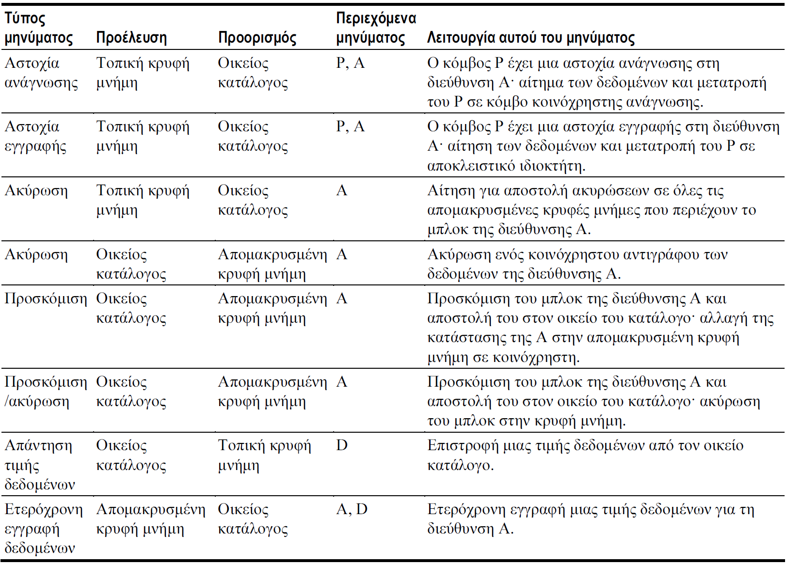
Μηνύματα
Κατανεμημένη κοινόχρηστης μνήμη και Συνοχή βασισμένη σε κατάλογο

Slide 23
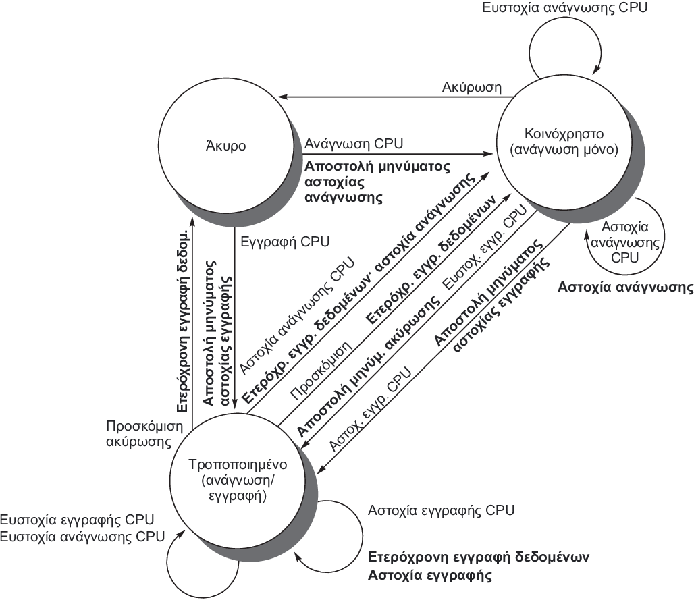
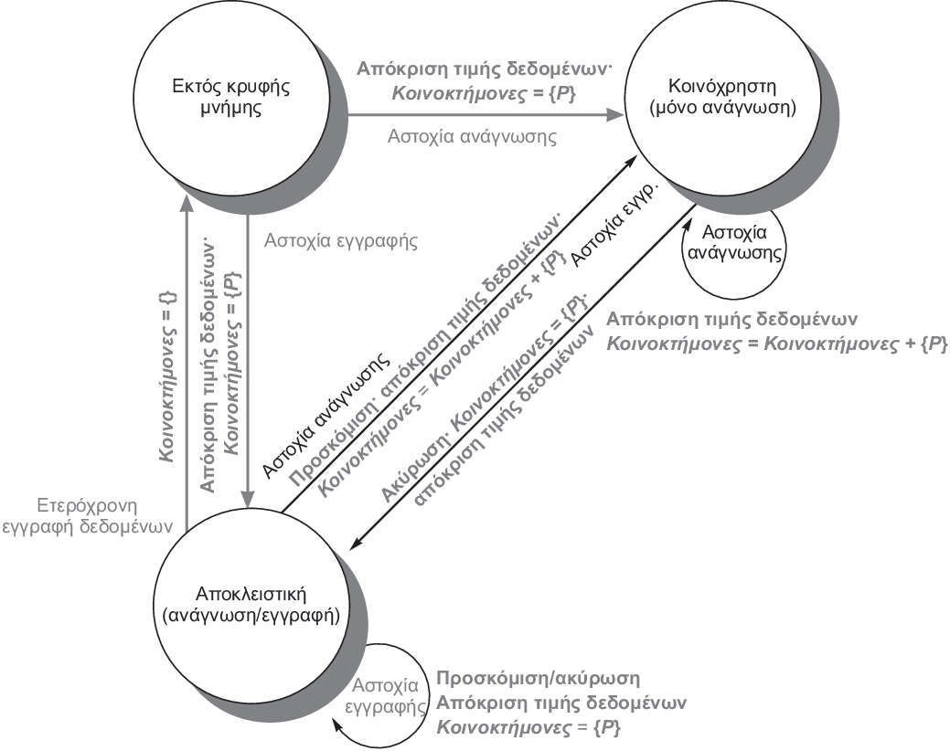
Πρωτόκολλα καταλόγου
Κατανεμημένη κοινόχρηστης μνήμη και Συνοχή βασισμένη σε κατάλογο

Slide 24
Πρωτόκολλα καταλόγου
Για μπλοκ εκτός κρυφής μνήμης:
Αστοχία ανάγνωσης
Στον κόμβο που ζητά αποστέλλεται το ζητούμενο δεδομένο και γίνεται ο μόνος κόμβος κοινής χρήσης, το μπλοκ είναι τώρα κοινόχρηστο
Αστοχία εγγραφής
Στον κόμβο που ζητά αποστέλλεται το ζητούμενο δεδομένο και γίνεται ο κόμβος κοινής χρήσης, το μπλοκ είναι τώρα αποκλειστικό
Για κοινόχρηστο μπλοκ:
Αστοχία ανάγνωσης
Στον κόμβο που ζητά αποστέλλεται το ζητούμενο δεδομένο από τη μνήμη, ο κόμβος προστίθεται στη λίστα κοινοκτημόνων
Αστοχία εγγραφής
Στον κόμβο που ζητά αποστέλλεται το ζητούμενο δεδομένο, όλοι οι κόμβοι στο σύνολο κοινοκτημόνων λαμβάνουν μηνύματα ακύρωσης, το σύνολο κοινοκτημόνων περιέχει μόνο τον κόμβο που ζητά, το μπλοκ είναι τώρα αποκλειστικό
Κατανεμημένη κοινόχρηστης μνήμη και Συνοχή βασισμένη σε κατάλογο

Slide 25
Πρωτόκολλα καταλόγου
Για αποκλειστικό μπλοκ:
Αστοχία ανάγνωσης
Στον κόμβο που ζητά αποστέλλεται ένα μήνυμα προσκόμισης δεδομένων, το μπλοκ γίνεται κοινόχρηστο, ο ιδιοκτήτης στέλνει το δεδομένο στον κατάλογο, το δεδομένο γράφεται πίσω στη μνήμη, το σύνολο των κοινοκτημόνων περιέχει τον παλιό ιδιοκτήτη και τον αιτούντα
Ετερόχρονη εγγραφή δεδομένων
Το μπλοκ γίνεται εκτός κρυφής μνήμης, το σύνολο των κοινοκτημόνων γίνεται άδειο
Αστοχία εγγραφής
Αποστέλλεται μήνυμα στον παλιό ιδιοκτήτη για να ακυρώσει και να στείλει την τιμή στον κατάλογο, ο αιτών γίνεται νέος ιδιοκτήτης, το μπλοκ παραμένει αποκλειστικό
Κατανεμημένη κοινόχρηστης μνήμη και Συνοχή βασισμένη σε κατάλογο

Slide 26
Συγχρονισμός
Συγχρονισμός
Βασικά δομικά συστατικά:
Ατομική εναλλαγή (Atomic exchange)
Εναλλαγή καταχωρητή με θέση μνήμης
Δοκιμή και ενεργοποίηση (Test-and-set)
Ενεργοποίηση (τιμή 1) υπό συνθήκη
Προσκόμιση και αύξηση (Fetch-and-increment)
Διαβάζει την αρχική τιμή από τη μνήμη και την αυξάνει στη μνήμη
Απαιτεί ανάγνωση και εγγραφή μνήμης με μια εντολή που δεν διακόπτεται
RISC-V: load reserved/store conditional
Αν τα περιεχόμενα της θέσης μνήμης που καθορίζεται από την load reserved αλλάξουν πριν την store conditional στην ίδια διεύθυνση, η store conditional αποτυγχάνει

Slide 27
Υλοποίηση κλειδωμάτων
Συγχρονισμός
Ατομική εναλλαγή (EXCH):
try: mov x3,x4 ;μεταφορά τιμής για εναλλαγή
lr x2,x1 ;load reserved από
sc x3,0(x1) ;store conditional
bnez x3,try ;διακλάδωση αν η store αποτύχει
mov x4,x2 ;τοποθέτηση της φορτωθείσας τιμής στον x4;
Ατομική αύξηση:
try: lr x2,x1 ;load reserved 0(x1)
addi x3,x2,1 ;αύξηση
sc x3,0(x1) ;store conditional
bnez x3,try ;διακλάδωση αν η store αποτύχει

Slide 28
Υλοποίηση κλειδωμάτων
Συγχρονισμός
Lock (χωρίς συνοχή κρυφής μνήμης)
addi x2,R0,#1
lockit: EXCH x2,0(x1) ;ατομική εναλλαγή
bnez x2,locket ;ήδη κλειδωμένο;
Lock (με συνοχή κρυφής μνήμης):
lockit: ld x2,0(x1) ;φόρτωση κλειδώματος
bnez x2,locket ;δεν είναι διαθέσιμο – περιστροφή
addi x2,R0,#1 ;φόρτωση κλειδωμένης τιμής
EXCH x2,0(x1) ;εναλλαγή
bnez x2,locket ;διακλάδωση αν το κλείδωμα δεν ήταν 0

Slide 29
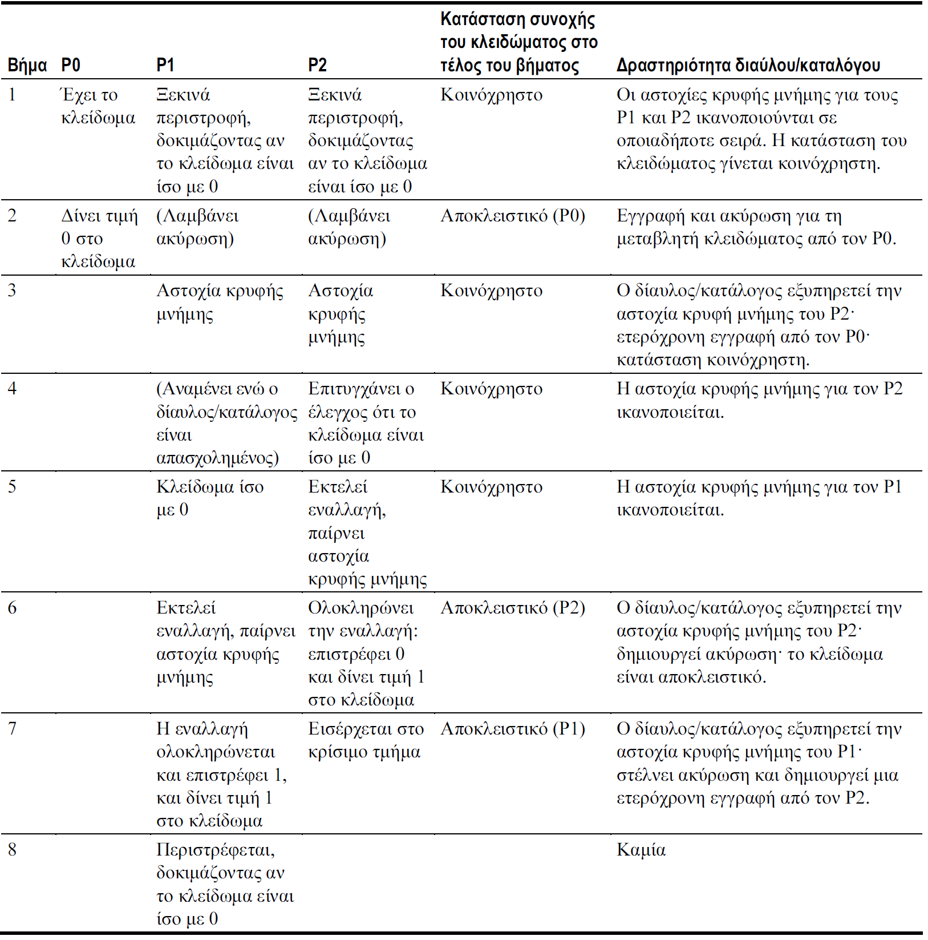
Υλοποίηση κλειδωμάτων
Συγχρονισμός
Πλεονέκτημα αυτής της μεθόδου: μειώνει την κυκλοφορία στη μνήμη

Slide 30
Μοντέλα συνέπειας μνήμης
Επεξεργαστής 1:
A=0
…
A=1
if (B==0) …
Επεξεργαστής 2:
B=0
…
B=1
if (A==0) …
Πρέπει να είναι αδύνατον και οι δύο εντολές if να υπολογιστούν σε αληθείς (true)
Καθυστερημένη ακύρωση εγγραφής;
Ακολουθιακή συνέπεια (sequential consistency):
Το αποτέλεσμα της εκτέλεσης πρέπει να είναι το ίδιο αν:
Οι προσπελάσεις σε κάθε επεξεργαστή διατηρούνται στη σειρά
Οι προσπελάσεις σε διαφορετικούς επεξεργαστές πλέκονται με τυχαίο τρόπο
Μοντέλα συνέπειας μνήμης: μια εισαγωγή

Slide 31
Υλοποίηση κλειδωμάτων
Για την υλοποίηση, καθυστέρηση όλων των προσπελάσεων μνήμης μέχρις ότου όλες οι ακυρώσεις που προκαλούνται από την προσπέλαση να ολοκληρωθούν
Μειώνει την απόδοση!
Εναλλακτικές:
Συγχρονισμός που επιβάλλεται από το πρόγραμμα για να αναγκάζει την εγγραφή στον ένα επεξεργαστή να συμβαίνει πριν την ανάγνωση στον άλλο επεξεργαστή
Απαιτεί αντικείμενο συγχρονισμού για τον Α και ένα άλλο για τον Β
“Ξεκλείδωμα” μετά την εγγραφή
“Κλείδωμα” μετά την ανάγνωση
Μοντέλα συνέπειας μνήμης: μια εισαγωγή

Slide 32
Χαλαρά μοντέλα συνέπειας
Κανόνες:
X → Y
Η λειτουργία X πρέπει να ολοκληρωθεί πριν την λειτουργία Y
Η ακολουθιακή συνέπεια απαιτεί:
R → W, R → R, W → R, W → W
Χαλάρωση του W → R
Συνολική διάταξη αποθηκεύσεων – “Total store ordering”
Χαλάρωση του W → W
Μερική διάταξη αποθηκεύσεων – “Partial store order”
Χαλάρωση του R → W και R → R
Ασθενής διάταξη (“Weak ordering”) και διάταξη αποδέσμευσης – “release consistency”
Μοντέλα συνέπειας μνήμης: μια εισαγωγή

Slide 33
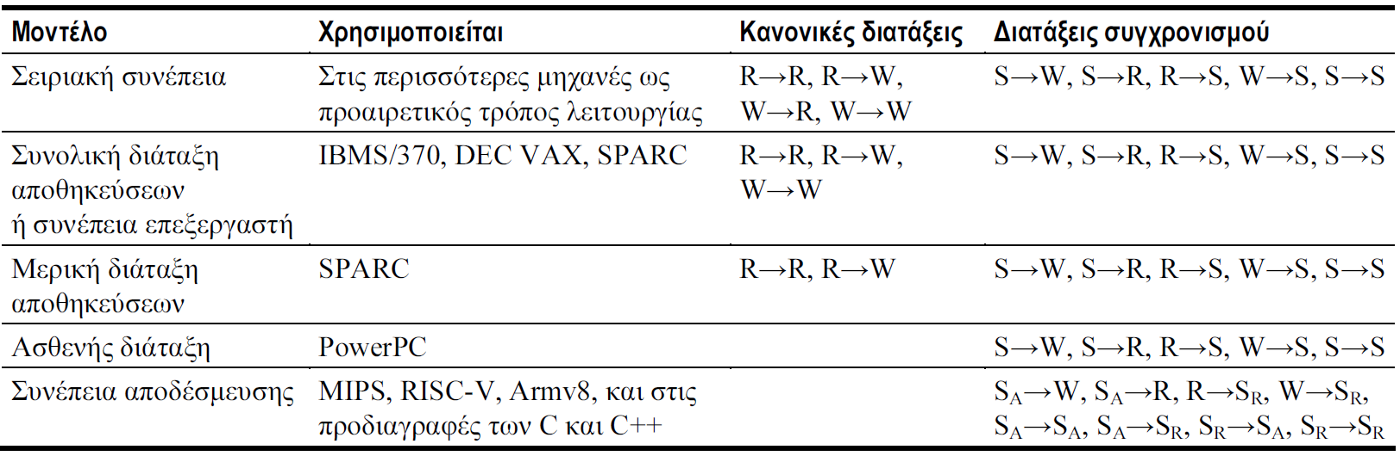
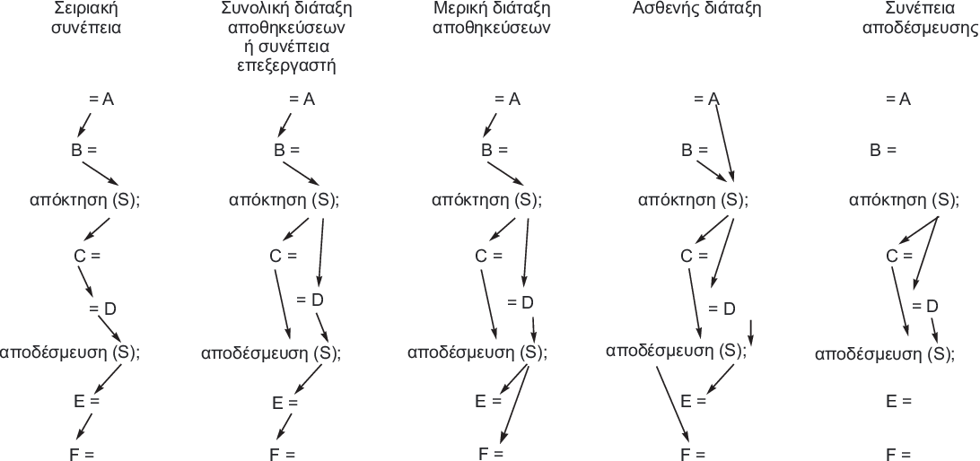
Χαλαρά μοντέλα συνέπειας
Μοντέλα συνέπειας μνήμης: μια εισαγωγή

Slide 34
Χαλαρά μοντέλα συνέπειας
Το μοντέλο συνέπειας εξαρτάται από τον πολυεπεξεργαστή
Οι προγραμματιστές συχνά θα υλοποιήσουν ρητό συγχρονισμό
Η εικασία δίνει το μεγαλύτερο μέρος από το πλεονέκτημα απόδοσης των χαλαρών μοντέλων με ακολουθιακή συνέπεια
Βασική ιδέα: αν φτάσει μία ακύρωση για ένα αποτέλεσμα που δεν έχει δεσμευτεί, χρησιμοποίησε τον μηχανισμό ανάκαμψης από την εικασία
Μοντέλα συνέπειας μνήμης: μια εισαγωγή

Slide 35
Πλάνες και παγίδες
Η μέτρηση της απόδοσης των πολυεπεξεργαστών με γραμμική επιτάχυνση έναντι του χρόνου εκτέλεσης
Ο νόμος του Amdahl δεν ισχύει για τους παράλληλους υπολογιστές
Απαιτούνται γραμμικές επιταχύνσεις για να είναι οι πολυεπεξεργαστές αποδοτικοί ως προς το κόστος
Δεν λαμβάνει υπόψη το κόστος των άλλων συστατικών του συστήματος
Η έλλειψη ανάπτυξης του λογισμικού που θα εκμεταλλευτεί ή θα βελτιστοποιηθεί για μια πολυεπεξεργαστική αρχιτεκτονική
Πλάνες και παγίδες

